Slide 1
LIMITAÇÕES DO HTML NO DESENVOLVIMENTO DE JOGOS MULTIPLATAFORMA
Orientando: Jean Carlo Machado
Orientador: Prof. Esp. Rafael Ramires Jaques

Slide 2
Sumário
Contextualização;
Problema;
Objetivos;
Metodologia;
Revisão bibliográfica;
Protótipo;
Resultados;
Considerações finais;
Refêrencias;

Slide 3
Contextualização
Muitas pessoas são da opinião que desenvolvimento nativo para jogos é a melhor opção POWELL; LI (2013).
Grande parte dos desenvolvedores tem familiaridade com a Web ou desejam aprender.

Slide 4
Problema
Quais os problemas e limitações comuns no desenvolvimento de jogos multiplataforma em HTML?

Slide 5
Objetivo Geral
Identificar limitações no processo de criação de jogos multiplataforma que derivam-se do atual estado do HTML

Slide 6
Objetivos Específicos
Estudar e resumir as seguintes tecnologias: Canvas, SVG, WebGL, Eventos DOM, Gamejpad, IndexedDB, WebStorage, Manifesto de Cache, Áudio e Vídeo, Web Animations, CSS, HTML, JavaScript, WebAssembly, Formas de depuração, Navegadores e plataformas de jogos, formas de disponibilização.
Criação de um protótipo;
Criação de uma lista de limitações encontradas;

Slide 7
Metodologia
Revisão bibliográfica
Prototipação
Avaliação dos resultados

Slide 8
Metodologia
- Revisão bibliográfica

Slide 9
Metodologia
Prototipação
Simular um cenário real através da construção de um jogo multiplataforma
Sem a utilização de plugins
Funcional para os navegadores Firefox e Chromium e Android

Slide 10
Metodologia
Prototipação
Simular um cenário real através da construção de um jogo multiplataforma
Sem a utilização de plugins
Funcional para os navegadores Firefox e Chromium e Android
Single Page Application

Slide 11
Metodologia
Prototipação
Desenvolvimento baseado em SCRUM
Utilização das seguintes tecnologias: Canvas, Api de Áudio, WebStorage, Manifesto de Cache, Transições do CSS, Media Queries, PhoneGap

Slide 12
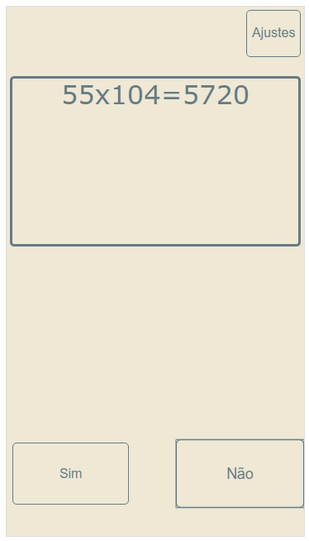
Metodologia
Prototipação
Resolução 360 x 640

Slide 13
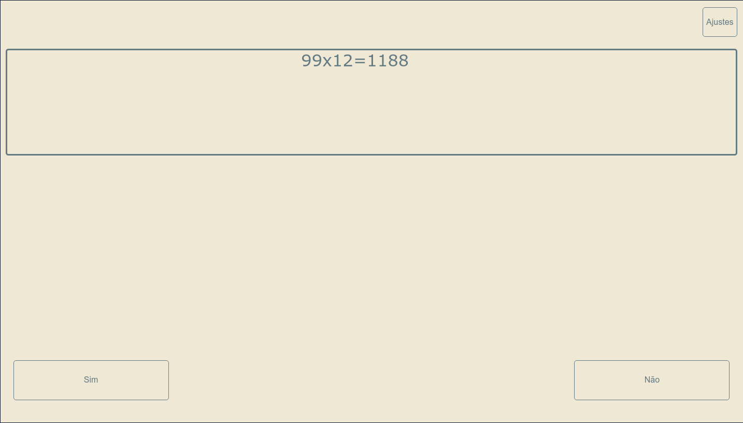
Metodologia
Prototipação
Resolução 1440 x 900

Slide 14
Metodologia
Prototipação
Grande parcela do tempo de desenvolvimento em oferecer interatividade

Slide 15
Resultados
Foram encontradas um total de 42 limitações;
47% não são contornávies, 33% parcialmente e 19% são contornáveis;
Das tecnologias estudadas 82% tem suporte nos navegadores populares;

Slide 16
Resultados
Foram encontradas um total de 42 limitações;
47% não são contornávies, 33% parcialmente e 19% são contornáveis;
Das tecnologias estudadas 82% tem suporte nos navegadores populares;

Slide 17
Resultados
Limitações do projeto:
Um agrupamento de todas as limitações existentes teria que levar em consideração outras plataformas e outras categorias de jogos;
As tecnologias avançam rapidamente sendo difícil de manter uma listagem de limitações atuais;

Slide 18
Considerações finais
Podem representar um ganho no processo de construção do software;
Algumas demonstraram ser mais relevantes do que outras como o uso de componentes, estrutura base, “pensar reúso”, padrões de projeto e framework;

Slide 19
Considerações finais
Trabalhos futuros;
Utilização de outro framework;
Outros cenários;
Maior número de avaliadores;
Outras linguagens além do PHP;

Slide 20
Considerações finais
Finalmente, este trabalho apresenta subsídios que podem contribuir com os desenvolvedores de software, uma vez que demonstra indícios de que as técnicas de reúso podem representar um ganho significativo para a elaboração de CMS, potencializando um desenvolvimento menos propenso a erros, com a diminuição na duplicidade de códigos e um processo mais ágil.

Slide 21
Referências

Slide 22
Obrigado
Perguntas?
Jean Carlo Machado
contato@jeancarlomachado.com.br

